Slide 1

Gestione Token
Use Cases for Project

Slide 2

Informazioni generali
ID | 009
Titolo | Gestione database
Versione | 1.0
Autore
Data ultima revisione
Autore ultima revisione
Riferimenti e documenti collegati | UseCase.mdj
Note

Slide 3

Attivazione
Trigger | Ogni giorno
Frequenza di utilizzo | Elevata
Benefici organizzativi | I token obsoleti vengono eliminati
Attore principale | Sistema
Attori secondari
Pre condizioni | Il token sia più vecchio di un giorno
Post condizioni | Il token viene eliminato

Slide 4
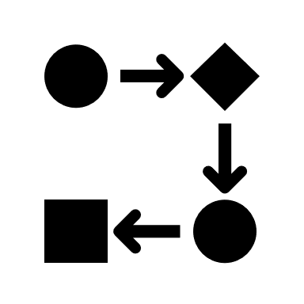
Svolgimento
Flusso principale | Il sistema analizza tutti i token Il sistema elimina i token più vecchi di un giorno
Flusso Alternativo 1 | Un token viene utilizzato 1. Il token associato all’account che lo utilizza viene eliminato
Flusso eccezionale 1 | Una stessa mail richiede più token senza utilizzare i più vecchi Elimina il token più vecchio Inserisci al suo posto il nuovo token

